Slide 1


CHAPTER 4-2
신규 공급자 추가하기
[수업 목표] Excel 파일 내에 셀 값을 가져와서, 행 반복 작업을 통해
여러 명의 신규 공급자를 생성하는 로봇을 만들 수 있다.
[워크플로우]
프로세스
시작
Use application
브라우저 실행
https://www.rpasamples.com/suppliers
신규 공급자를
생성하는 URL로 이동
Use Excel
suppliers.xlsx
파일 불러오기
행 데이터
유무
For Each Excel Row
범위 내 : Sheet 선택
NO
For Each Excel Row
Browser Click
YES
프로세스 종료
새공급자
Type into
한 행씩 데이터 입력 반복
(내부이름, 외부이름)
내부이름 선택
Type into
외부이름 선택
저장 클릭
Browser Click
저장
본 수업 자료를 무단 복제, 가공 및 배포시에 저작권 침해로 법적 책임을 물을 수 있습니다.

Slide 2
CHAPTER 4-2
신규 공급자 추가하기
[수업 목표] Excel 파일 내에 셀 값을 가져와서, 행 반복 작업을 통해
여러 명의 신규 공급자를 생성하는 로봇을 만들 수 있다.
[워크플로우]
프로세스
시작
브라우저 실행
신규 공급자를
생성하는 URL로 이동
suppliers.xlsx
파일 불러오기
행 데이터
유무
NO
YES
프로세스 종료
한 행씩 데이터 입력 반복
(내부이름, 외부이름)
저장 클릭
본 수업 자료를 무단 복제, 가공 및 배포시에 저작권 침해로 법적 책임을 물을 수 있습니다.

Slide 3
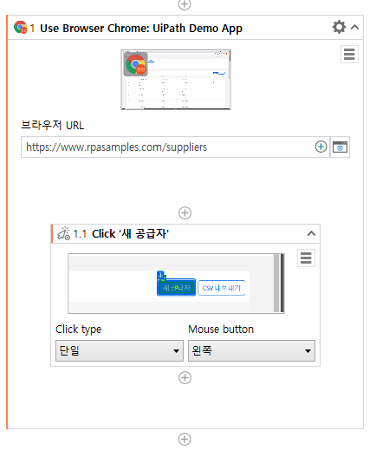
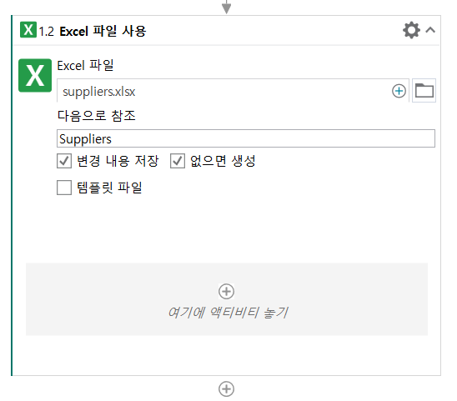
1. 엑셀 파일 사용
1
01 Use Application/Browser 액티비티를
추가해
https://www.rpasamples.com/suppliers
웹사이트 페이지의 타겟을 지정한다.
2
02 Click 액티비티로 우측에 보이는
“새 공급자“ 버튼을 클릭한다.
03 Use Excel File 액티비티를 추가하고 실습파일의 파일 경로를 지정한다.
이름은 “Suppliers” 로 참조한다.
본 수업 자료를 무단 복제, 가공 및 배포시에 저작권 침해로 법적 책임을 물을 수 있습니다.

Slide 4
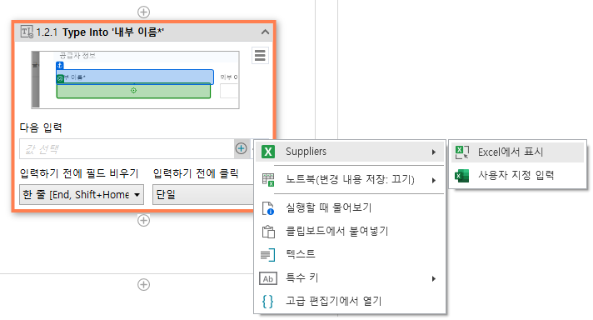
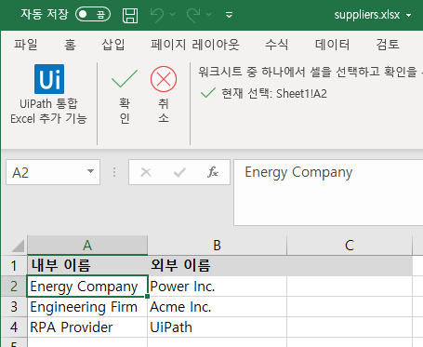
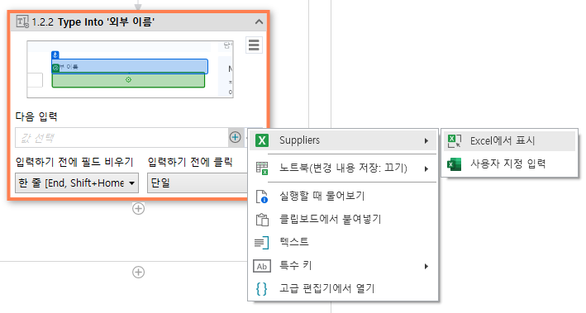
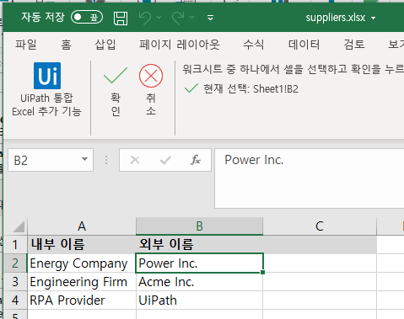
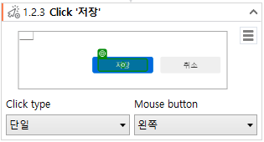
2. 셀 값 가져오기
01 브라우저에서 새 공급자를 클릭하고 Type Into 액티비티를 2개 생성한다.
타겟을 각각 내부이름, 외부이름으로 하고 내부이름은 A2셀, 외부이름은 B2셀로 지정한다.
내부이름
외부이름
02 Click 액티비티를 추가하고, 아래쪽에있는 “저장”버튼을 지정한다.
본 수업 자료를 무단 복제, 가공 및 배포시에 저작권 침해로 법적 책임을 물을 수 있습니다.

Slide 5
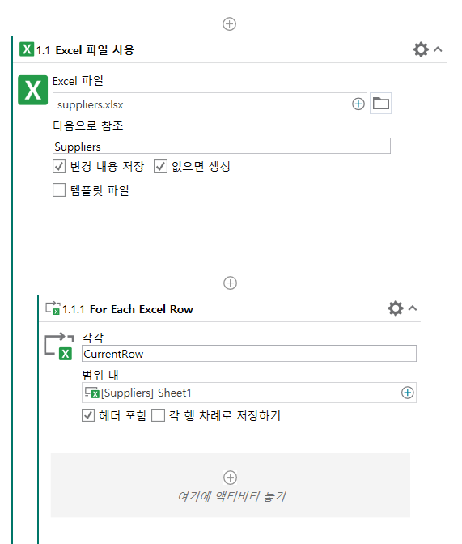
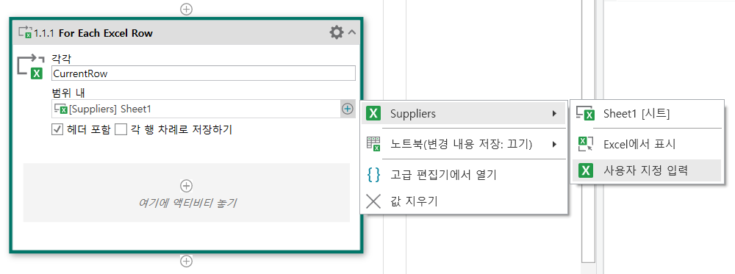
3. For each Excel Row
01 지정된 셀값이 아닌 모든 행 값들을 반복하는 작업을 하기 위해
Use Excel File 액티비티 아래 For each Excel Row 액티비티를 추가한다.
02 Suppliers의 Sheet1을 선택하고 헤더포함에 체크한다.
본 수업 자료를 무단 복제, 가공 및 배포시에 저작권 침해로 법적 책임을 물을 수 있습니다.

Slide 6
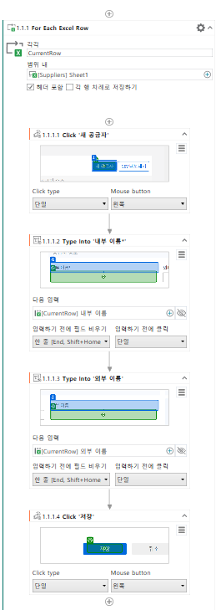
03 For each Excel Row안에 액티비티들을 넣는다.
본 수업 자료를 무단 복제, 가공 및 배포시에 저작권 침해로 법적 책임을 물을 수 있습니다.

Slide 7
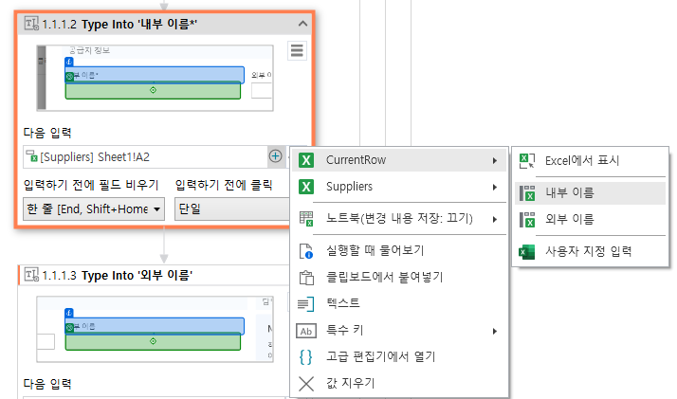
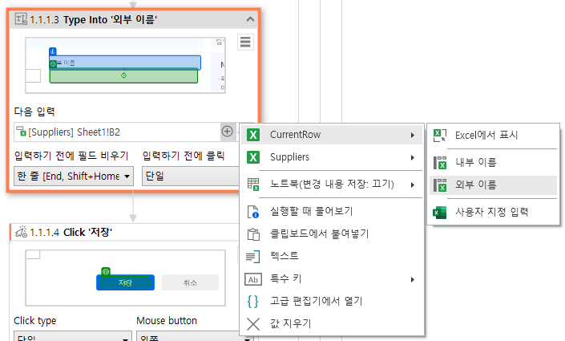
04 내부이름과 외부이름 입력을 각각
CurrentRow – 내부이름, CurrentRow – 외부이름으로 변경한다.
본 수업 자료를 무단 복제, 가공 및 배포시에 저작권 침해로 법적 책임을 물을 수 있습니다.

Slide 8
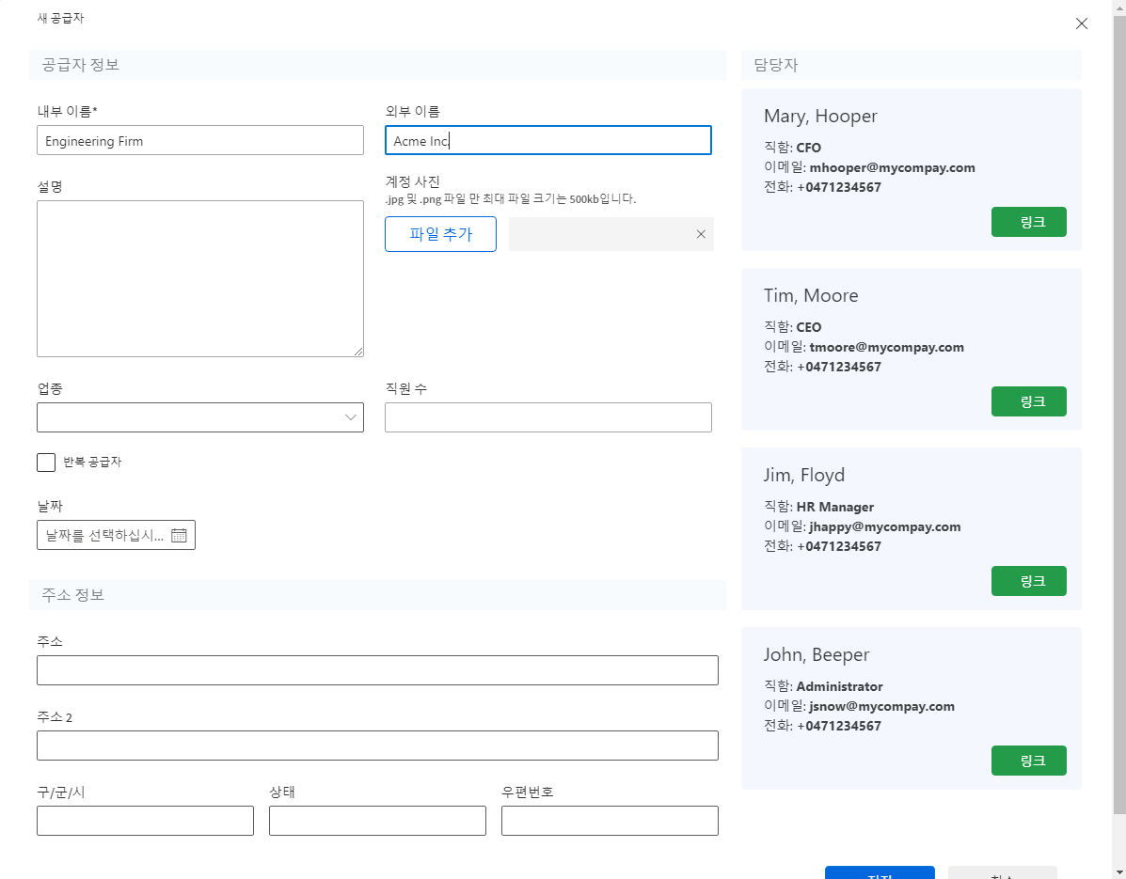
4. 결과
실행결과 정상적으로 셀 값들을 가져와서 입력하고, 저장 하는 것을 확인할 수 있다.
본 수업 자료를 무단 복제, 가공 및 배포시에 저작권 침해로 법적 책임을 물을 수 있습니다.

